Slide 1
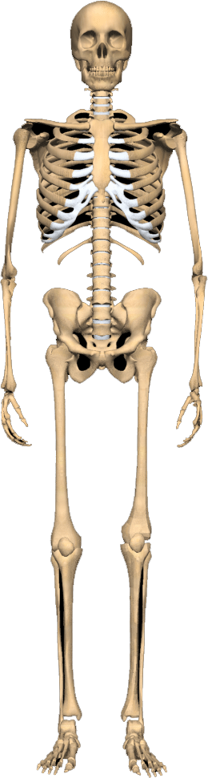
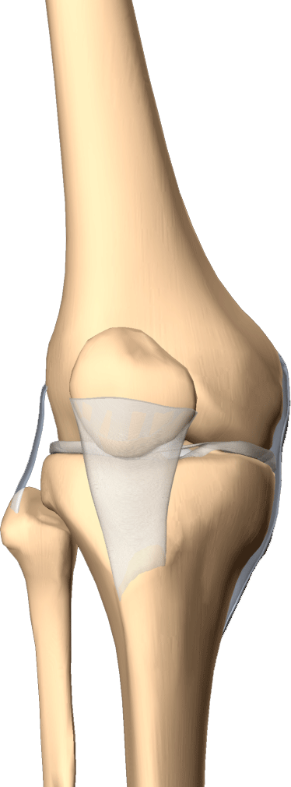
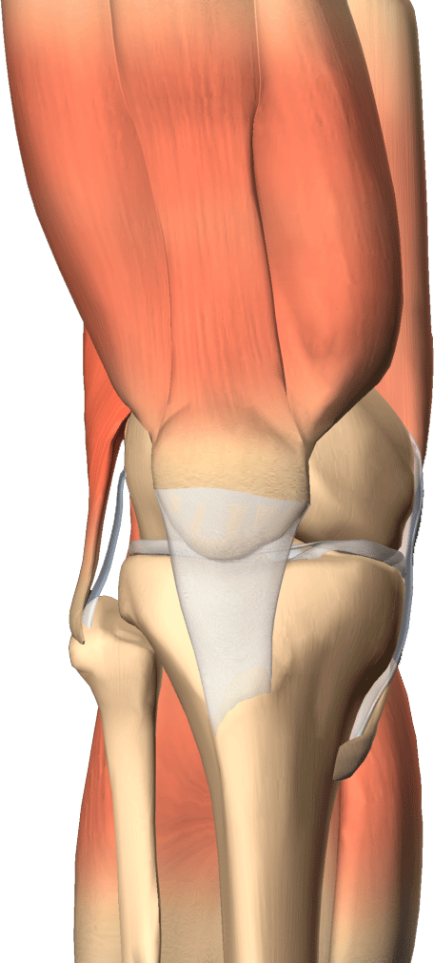
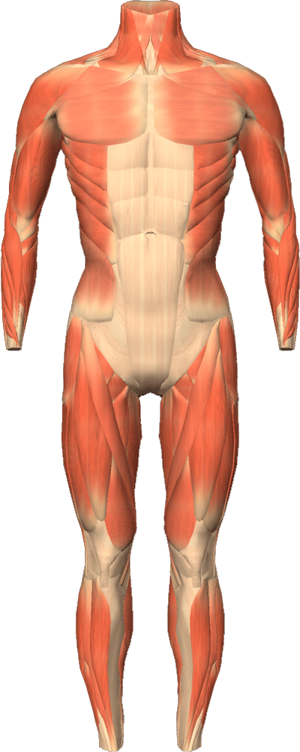


INTRODUCCIÓN A LA:
Anatomía,
Kinesiología
y Biomecánica
Prof. Edgar Lopategui Corsino
M.A., Fisiología del Ejercicio
Web: http://www.saludmed.com/
E-Mail: elopategui@intermetro.edu
saludmedpr@gmail.com
Curso: http://www.saludmed.com/anatocinesiol/anatocinesiol.html

Slide 2
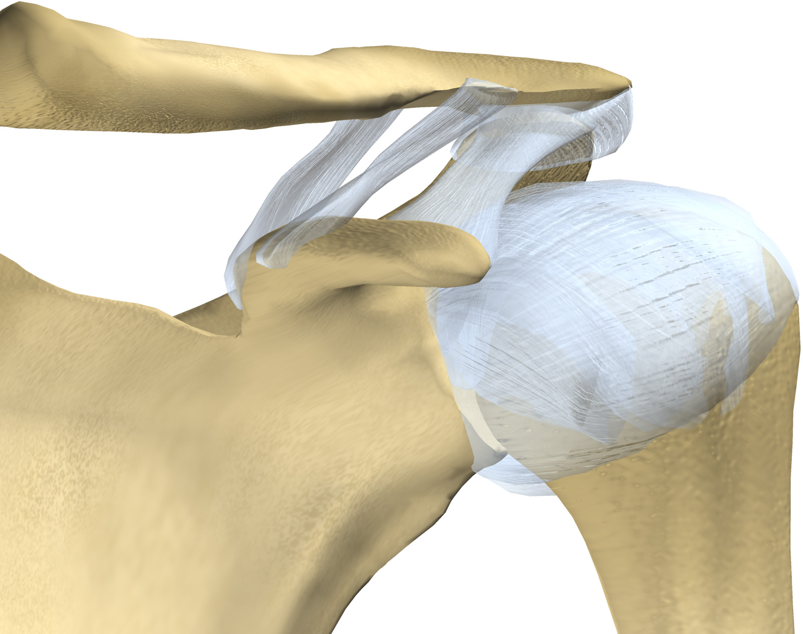
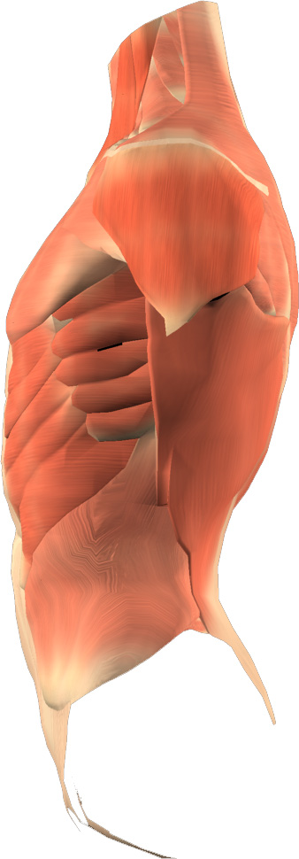
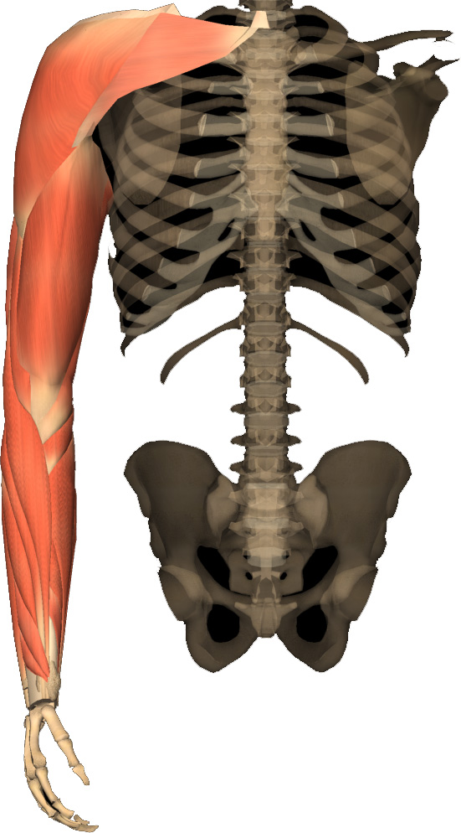
CONTENIDO DE LA PRESENTACIÓN
Anatomía
Cinesiología
Importancia de la anatomía y cinesiología
Objetivos y funciones de la cinesiología y biomecánica
Movimiento humano
Definición de un sistema
Biomecánica y cinesiología mecánica
Cinemática
Cinética o dinámica
Preguntas

Slide 3
Dibuje sobre estos cuerpos celulares, que tú
piensas es el largo y cantidad de dendritas tú
posees en estos momentos:
Notes:
3

Slide 4

Notes:
4

Slide 5
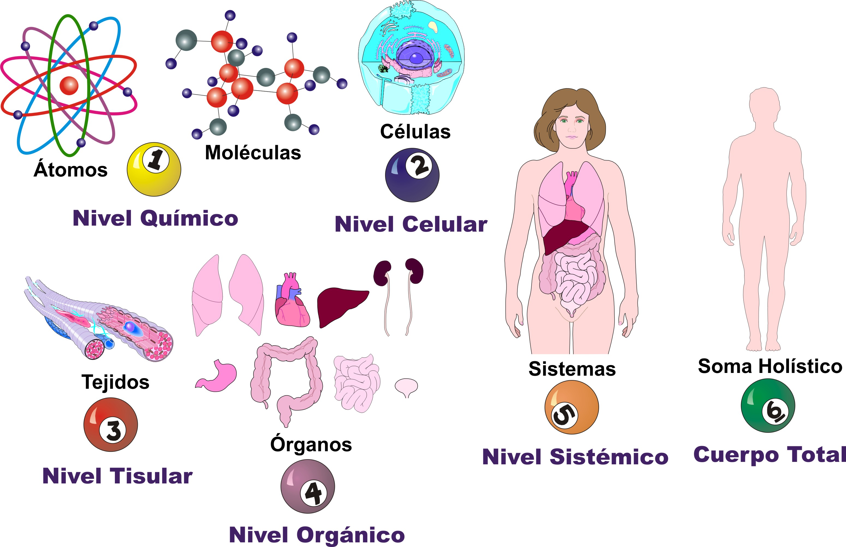
Notes:
5

Slide 6

Notes:
6

Slide 7
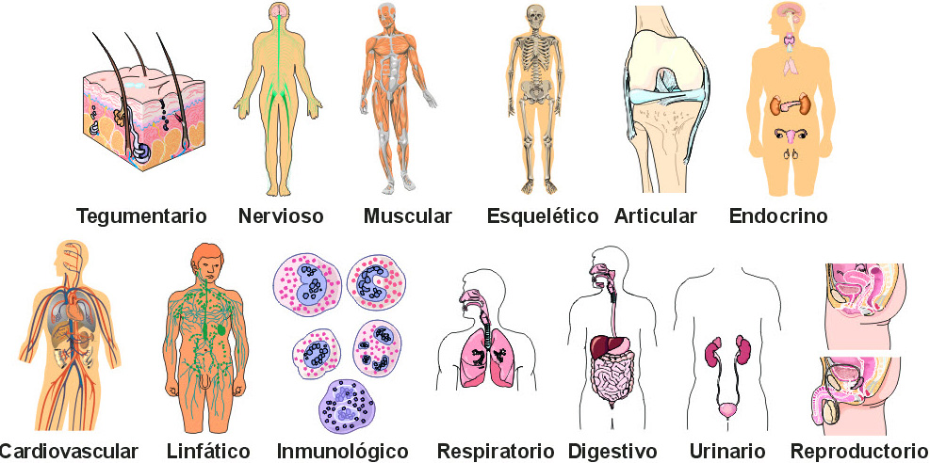
Notes:
7

Slide 8

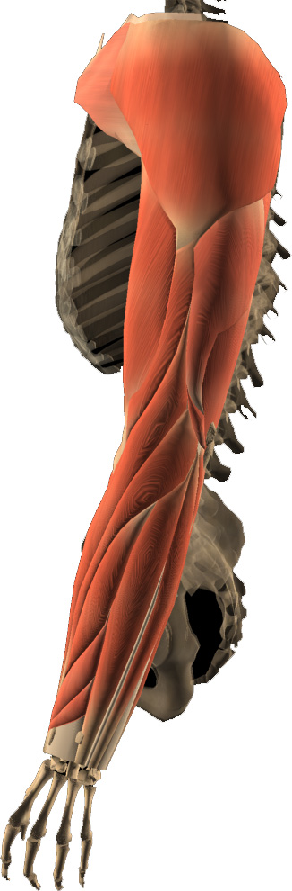
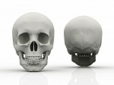
ANATOMÍA
Estudio de las:
Estructuras del Cuerpo Humano
Notes:
8

Slide 9
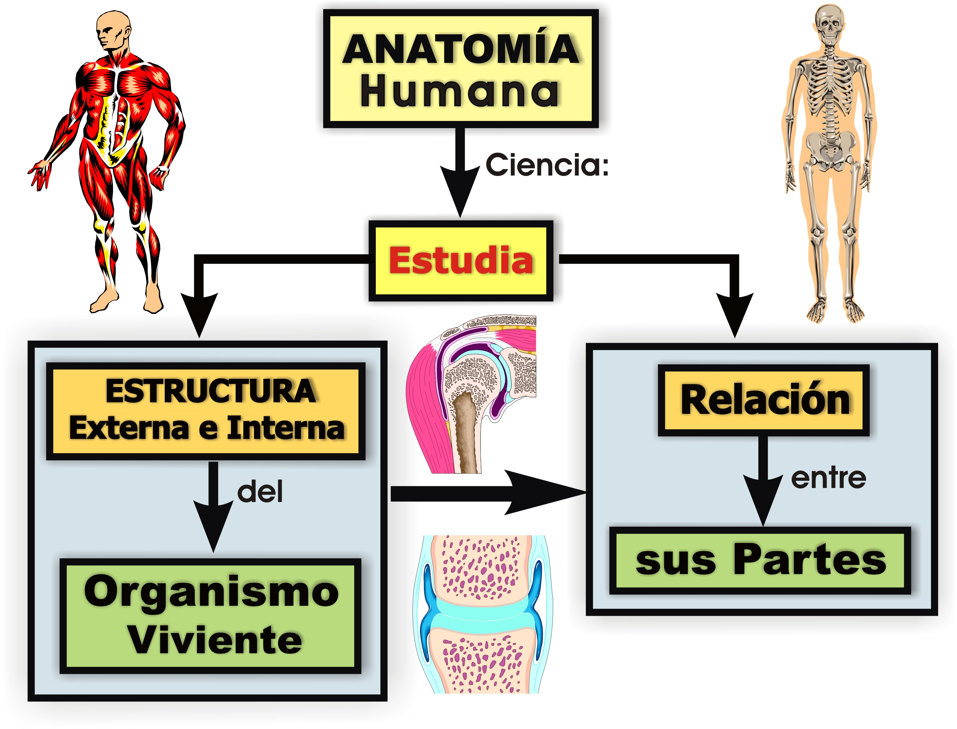
Notes:
9

Slide 10
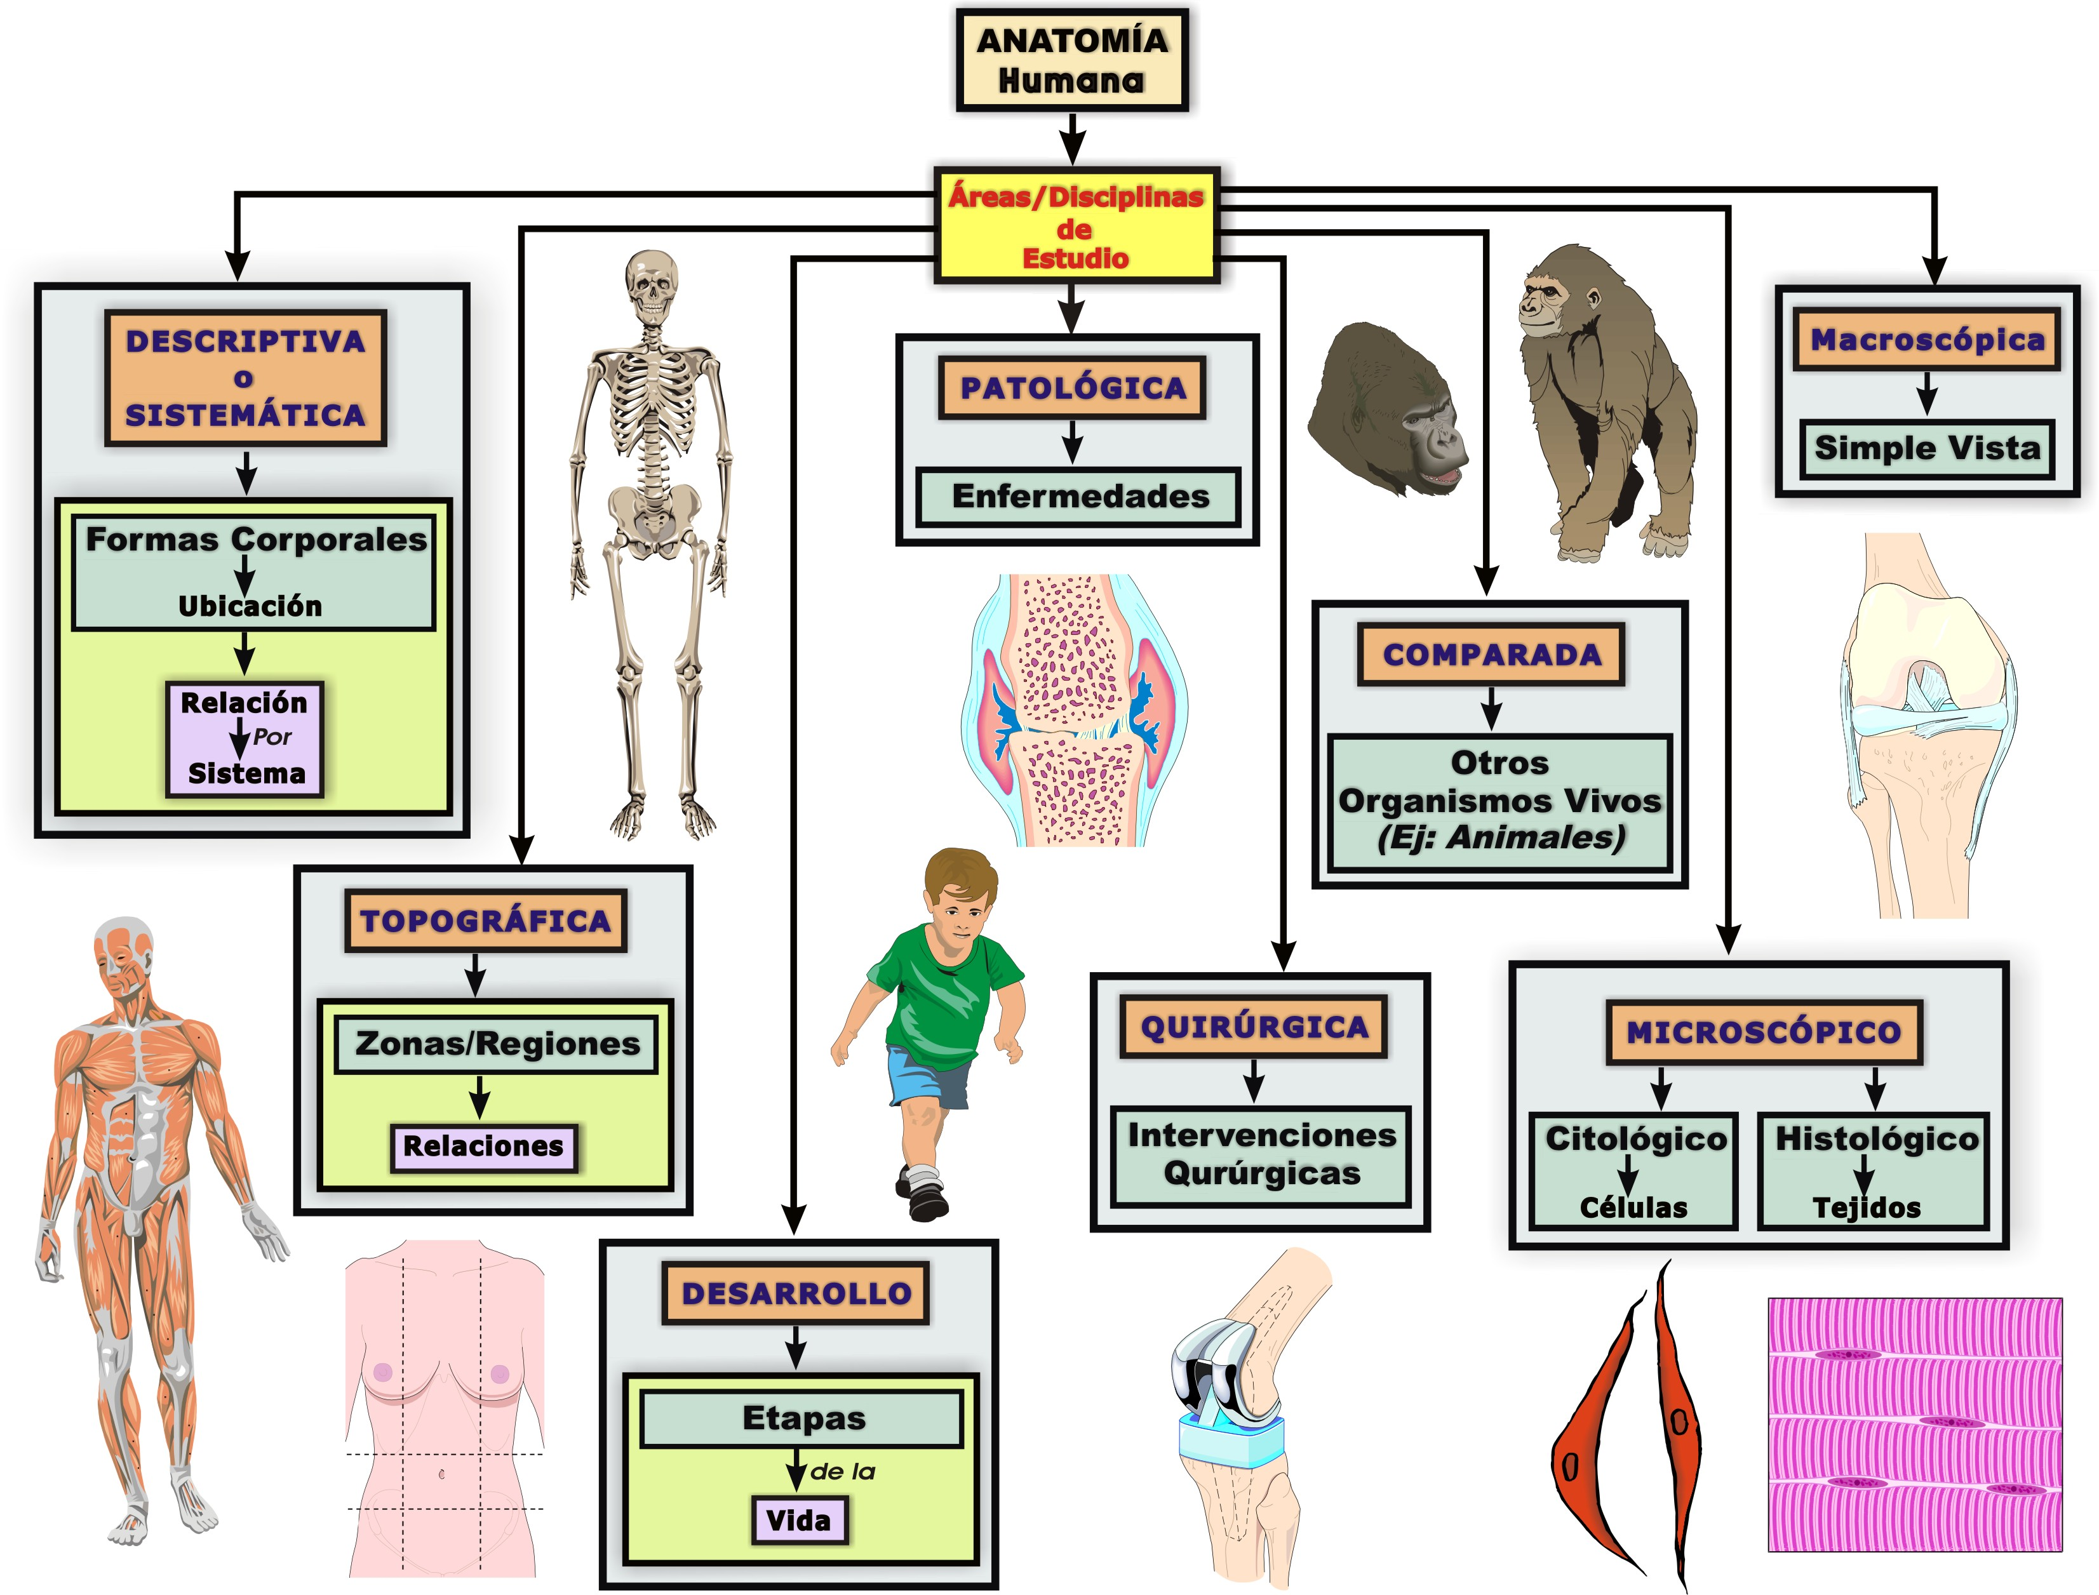
Notes:
10

Slide 11
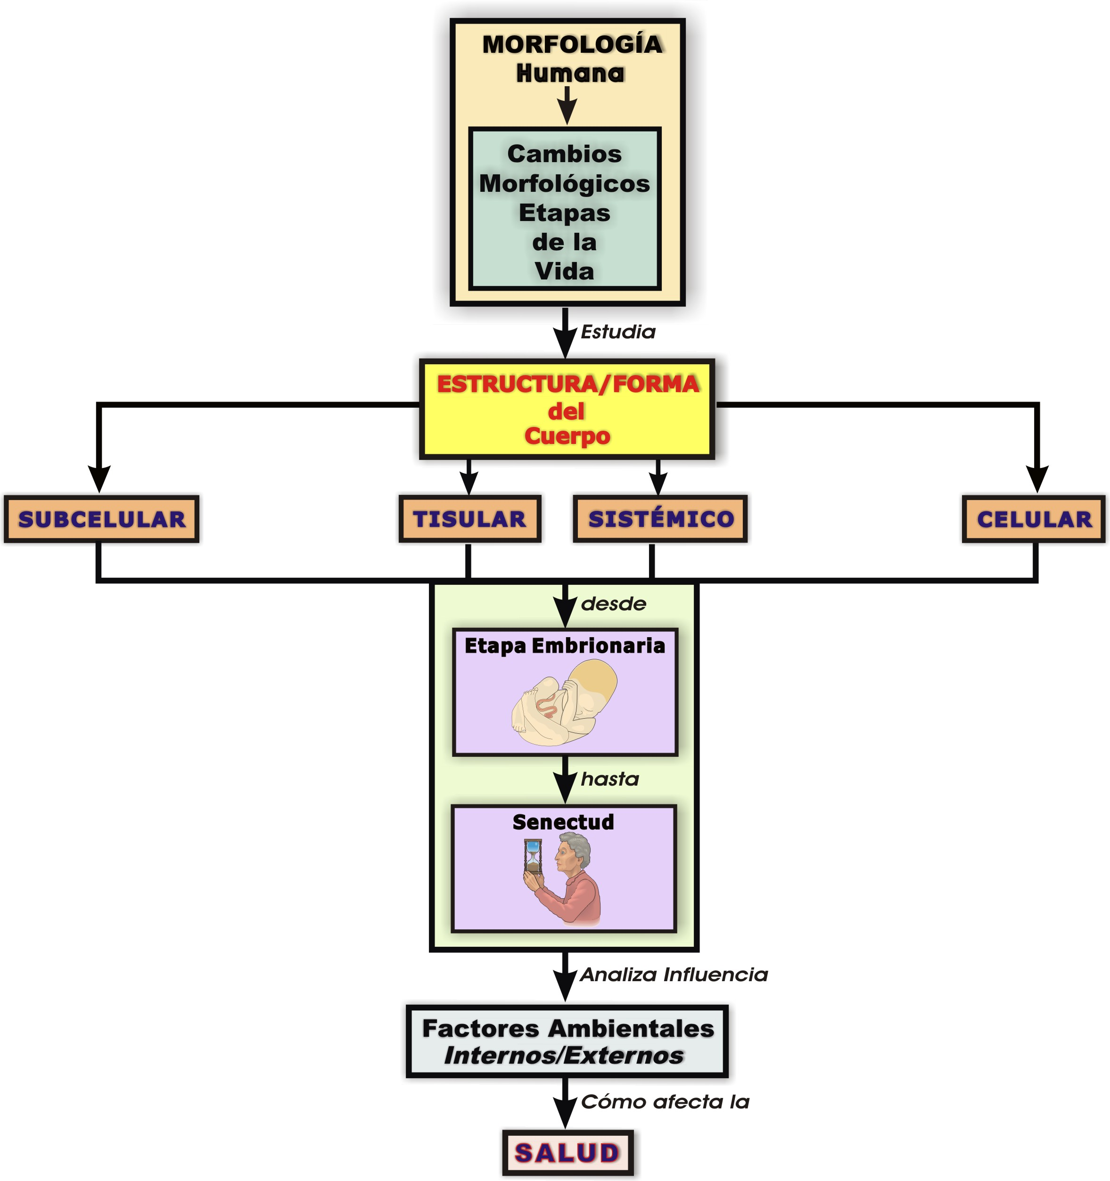
Notes:
11

Slide 12
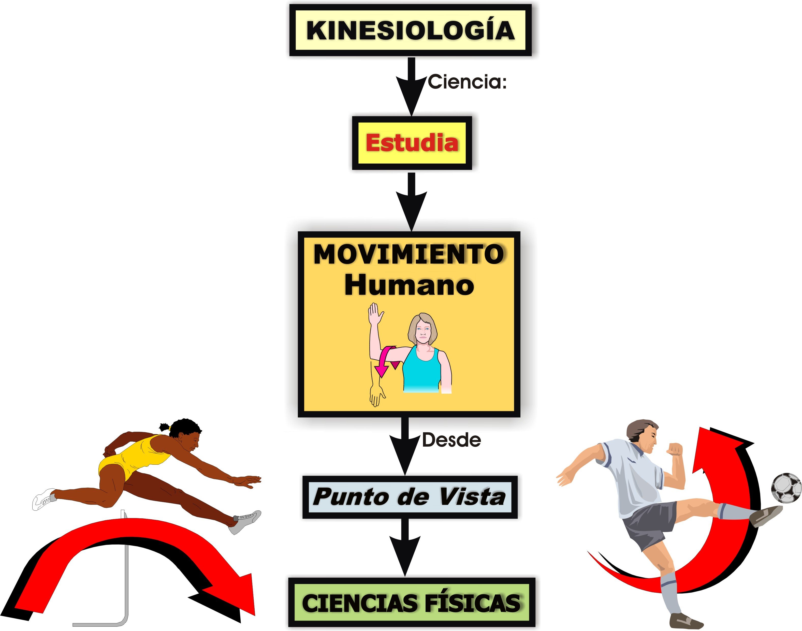
Notes:
12

Slide 13
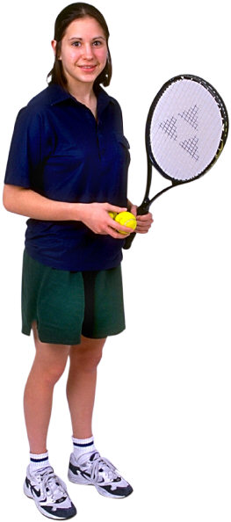
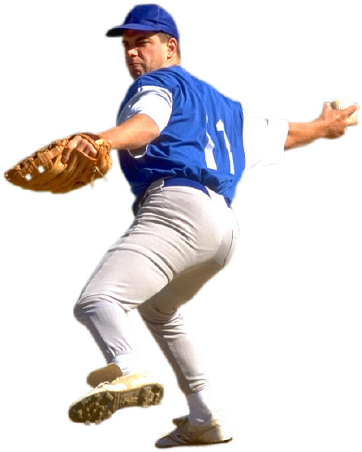
KINESIOLOGÍA
Estudio del:
Movimiento Humano
(en todas sus Ramificaciones)
desde el punto de Vista
de las Ciencias Físicas
Notes:
13

Slide 14
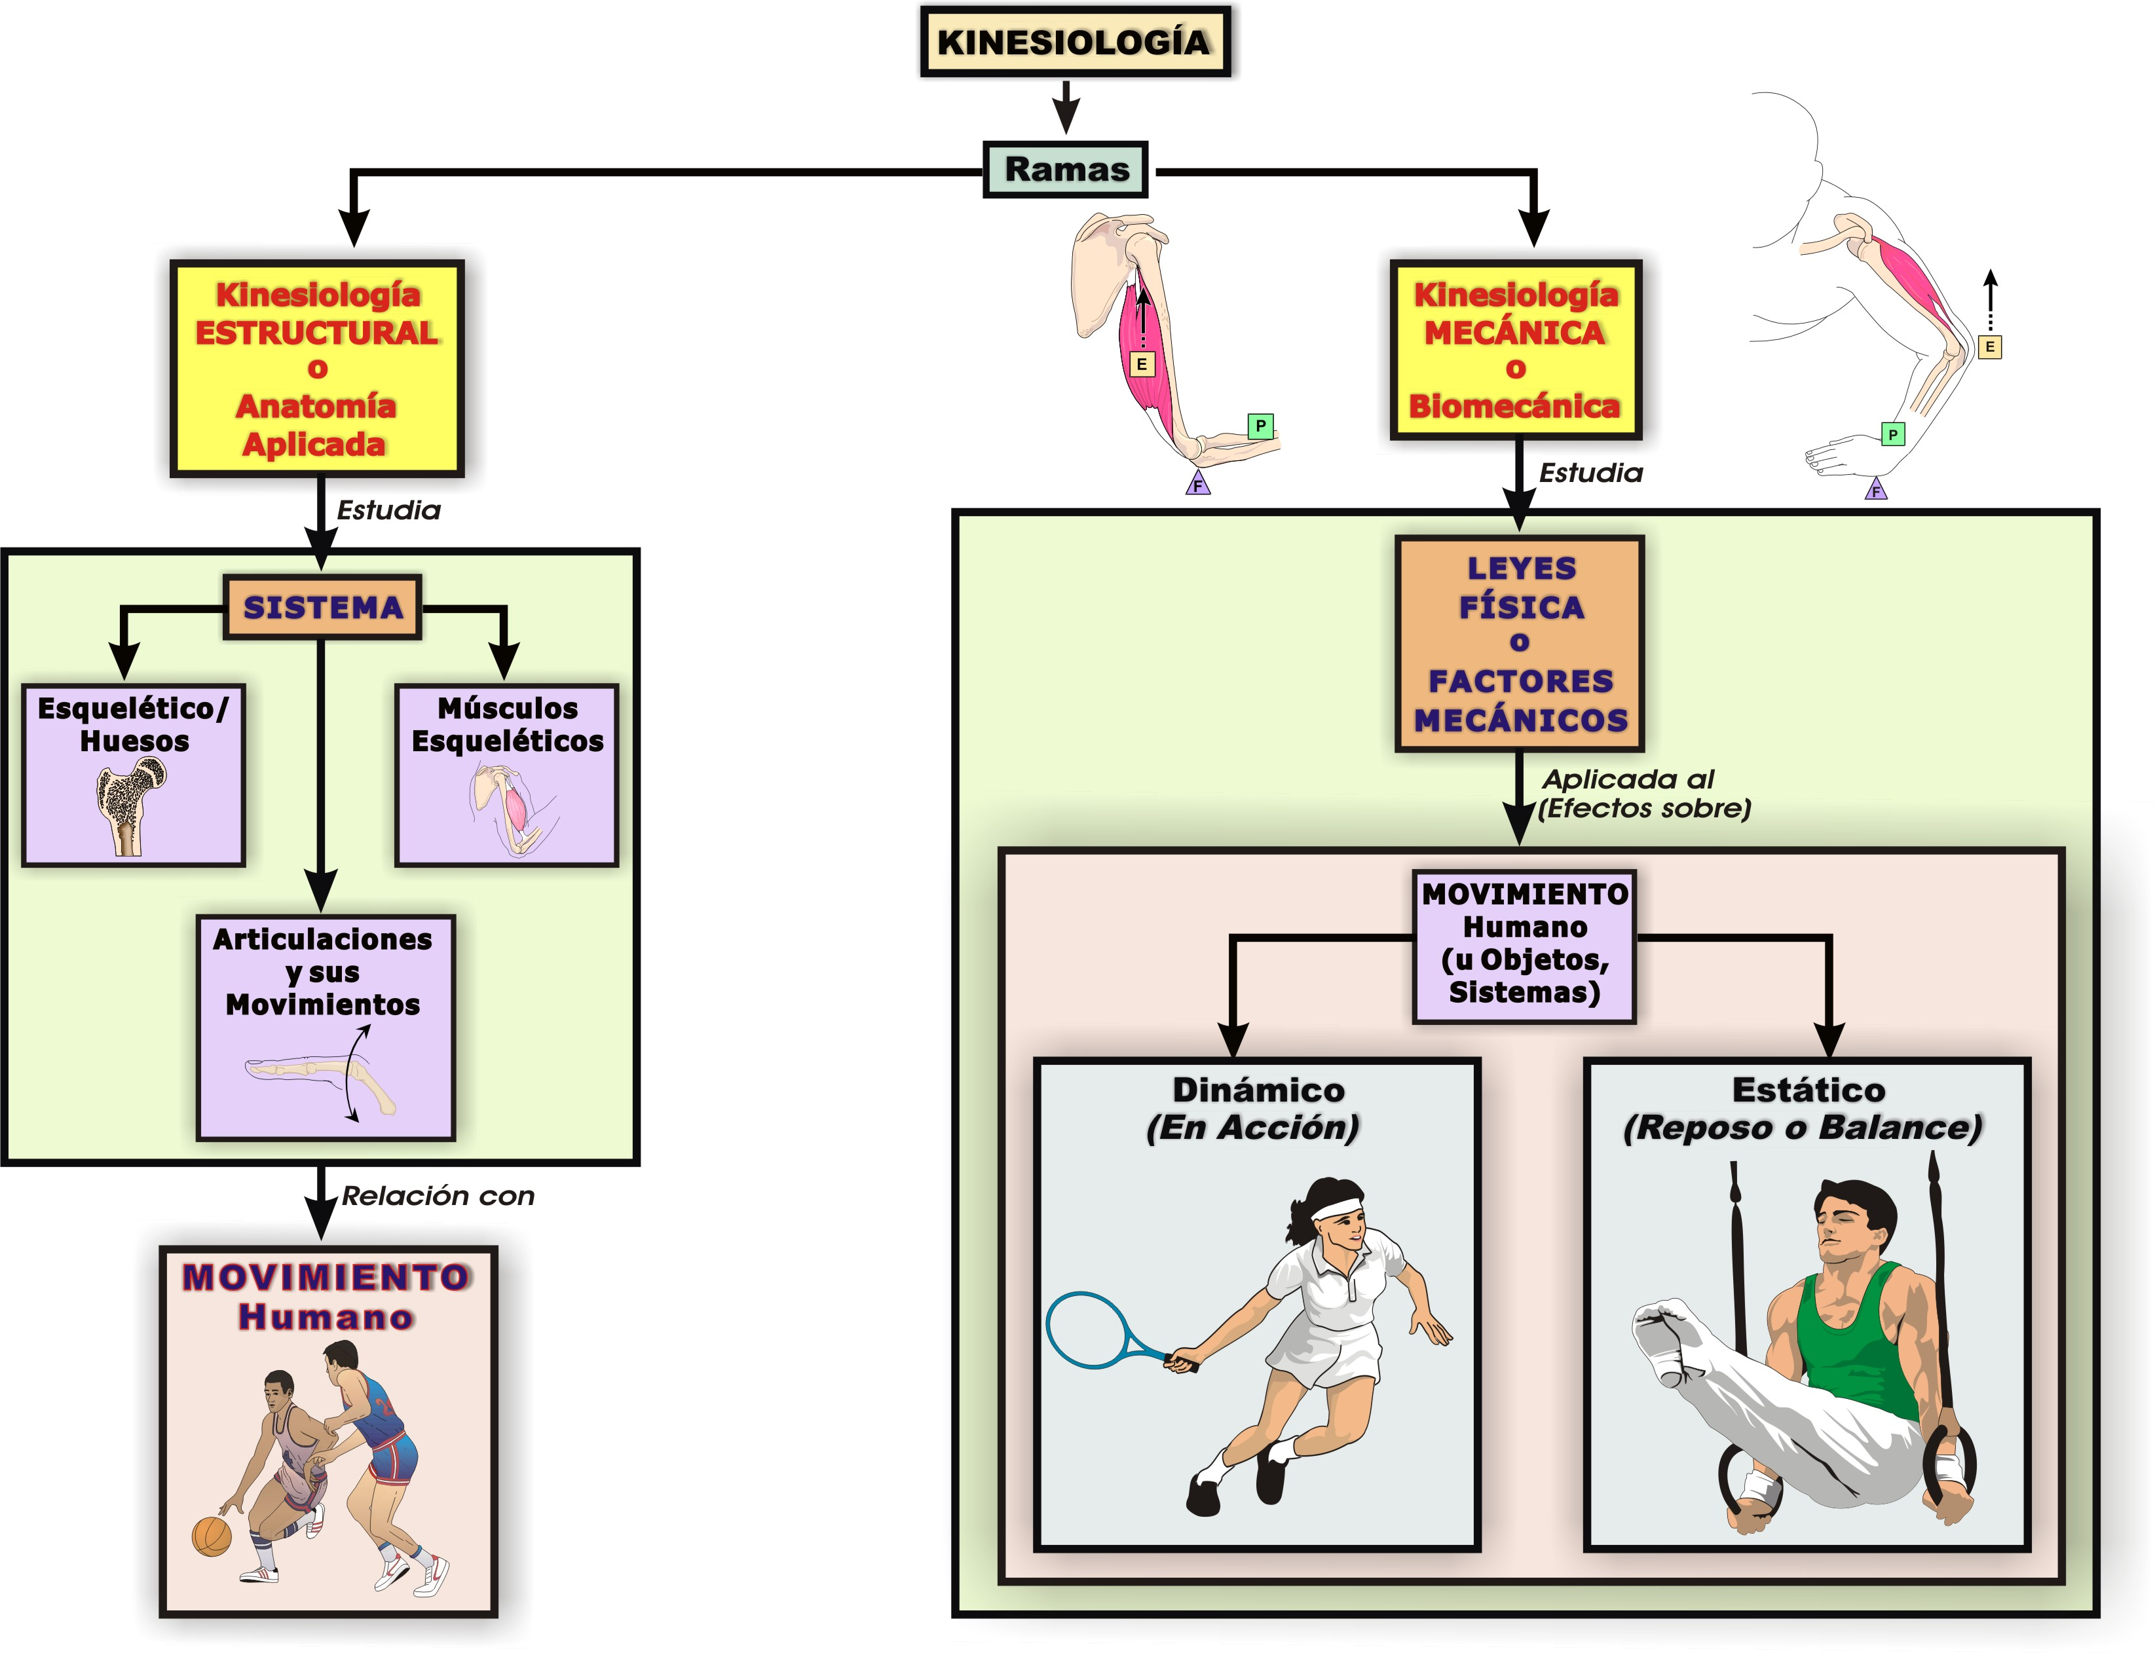
Notes:
14

Slide 15
KINESIOLOGÍA
Estructural
(Anatomía Aplicada)
Mecánica
(Biomecánica)
Aplicación Leyes Físicas
de Mecánica
Análisis Oseo-Muscular
y Articular
Cuerpos Vivientes
en
Relación con la
Ciencia del Movimiento
Movimiento
Reposo
Notes:
15

Slide 16
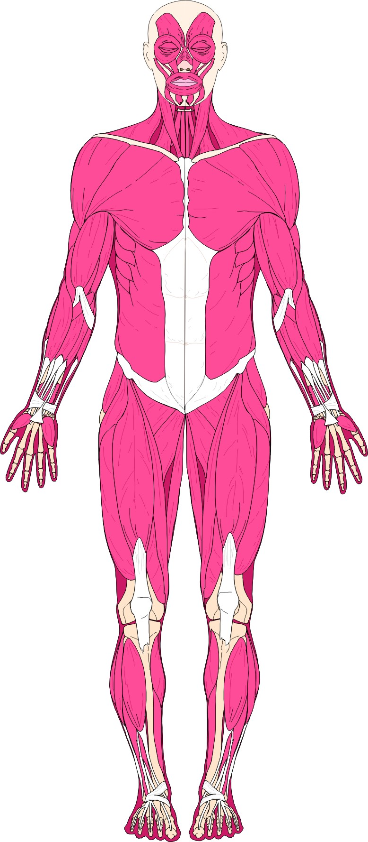
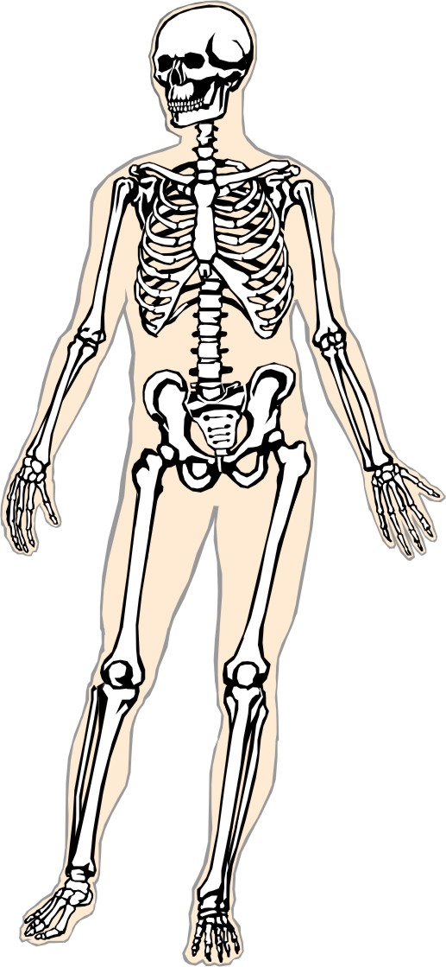
KINESIOLOGÍA
Kinesiología
Mecánica
Kinesiología
Psicológica
Estudio de Movimientos
desde
Punto de Vista
Estudio de Movimientos
desde
Punto de Vista
Leyes Físicas
Comportamiento y
Neurología Humana
Cinesiología
Fisiológica
Estudio de Movimientos
desde
Punto de Vista
Funciones Orgánicas y Bioquímicas
Notes:
16

Slide 17
ANATOMÍA Y KINESIOLOGÍA
* AVALÚO: Punto más Confuso o más Claro *
¿Qué conceptos, términos, u otro asunto discutido bajo este tópico, fue el que menos comprendió, es decir, no se encuentra claro?
Del tópico de anatomía y cinesiología, ¿qué conceptos tienes la necesidad de que se vuelva a discutir?
¿Qué conceptos sobre anatomía y cinesiología entiendes bastante bien?
Notes:
17

Slide 18
ANATOMÍA Y KINESIOLOGÍA:
JUSTIFICACIÓN: de su Estudio
* Importancia *
Los Análisis de Movimientos Corporales:
Mejora destrezas y nivel de ejecutoria atlética
Mejora enseñanza de destrezas motoras
Corrige las técnicas de destrezas deportivas y baile
Corrige destrezas atléticas/movimiento corporal
Evita ejecución de ejercicios potencialmente peligrosos
Efectiva y correcta orientación de atletas o bailarines
La Aplicación de Métodos Mecánicos:
Efectiva utilización corporal en destrezas
Correcta selección de ejercicios posturales
Notes:
18

Slide 19
KINESIOLOGÍA Y BIOMECÁNICA:
JUSTIFICACIÓN: de su Estudio
* Objetivos y Funciones *
Examinar y Evaluar la Calidad de los
Movimientos Involucrados en
Actividades
Físicas/Ejercicio
y
Destrezas/Técnicas
Deportivas
Identificar y Corregir los Defectos en la
Ejecución Atlética (Deportes y Baile)
Mejorar la Ejecución/Rendimiento de
Cualquier Patrón de Movimiento Incluídos en
Actividades Físicas o Ejercicio
,
Baile
y/o
Destrezas Motoras/Deportivas
Notes:
19

Slide 20
CINESIOLOGÍA Y BIOMECÁNICA:
JUSTIFICACIÓN: de su Estudio
* Objetivos y Funciones *
Desarrollar Nuevas Técnicas o Perfeccionar las
Ejecuciones de las Destrezas Motoras para
Mejorar el
Rendimiento Deportivo/Atlético
y la
Eficiencia de las Actividades Físicas/Ejercicios
Determinar y Utilizar los Principios
Cinesiológicos y Biomecánicos para la Guía
Inicial en la Enseñanza de Destrezas Motoras
Reconocer Actividades Potencialmente
Peligrosas (Ejercicios Contraindicativos)
Notes:
20

Slide 21
KINESIOLOGÍA Y BIOMECÁNICA:
JUSTIFICACIÓN: de su Estudio
* Objetivos y Funciones *
Analizar Ejercicios/Actividad Deportiva
para Identificar y/o Desarrollar Grupos
Musculares Involucrados
Deducir las Implicaciones del Movimiento
para
Huesos
,
Articulaciones
y
Músculos
Descubrir las Bases Anatómicas y
Mecánicas para el Entrenamiento en los
Campos de
Educación Física/Movimiento
Corporal
,
Baile
y
Terapia Física
Notes:
21

Slide 22
CINESIOLOGÍA Y BIOMECÁNICA:
JUSTIFICACIÓN: de su Estudio
* Objetivos y Funciones *
Prevención de Lesiones Mediante:
Conocimiento sobre las Causas Básicas de las
Lesiones Atléticas (Deportes y Baile)
Creación de Métodos de Protección y Técnicas
Correctas
Diseño de Equipo:
Zapatos de Correr
Instrumentos (Raquetas, Palos de Golf, Esquí)
Máquinas de Ejercicio (Universal, Nautilus, etc)
Para Terapia y Rehabilitación
Desarrollo de Miembros Artificiales
Notes:
22

Slide 23
ANATOMÍA, KINESIOLOGÍA Y BIOMECÁNICA – JUSTIFICACIÓN DE SU ESTUDIO:
AVALÚO
* Lista Focalizada*
Haga una lista de los conceptos que usted encuentra difícil de entender.
Discuta estos términos con su compañero de clase al lado de usted.
Notes:
23

Slide 24
BIOMECÁNICA
La Ciencia que Trata con las Fuerzas Internas y Externas que Actúan sobre el
Cuerpo Humano y los Efectos Producidos por estas Fuerzas
Notes:
24

Slide 25
BIOMECÁNICA
Fuerzas
Internas
Externas
Sobre
El Cuerpo Humano
Efectos Producidos
Notes:
25

Slide 26
KINESIOLOGÍA MECÁNICA
Estudia
Factores Mecánicos
Aplicados
A la Estructura y Función
de los Sistemas Vivientes Humanos
Notes:
26

Slide 27
UN SISTEMA
Un Cuerpo, o Grupos de Cuerpos
u Objetos, cuyos Movimientos
han de ser Examinados
Ejemplos
Brazo
Raqueta
Bola de
Pierna
Tenis
El Cuerpo Entero
Notes:
27

Slide 28
SISTEMA DE REFERENCIA
Especifíca:
posición del cuerpo, segmento o cuerpo, de manera que describa el movimiento, o si ha ocurrido cualquier movimiento. El marco, o sistema de referencia, puede estar dentro o fuera del cuerpo.
NOTA. Reproducido de: Biomechanical Basis of Human Movement 3ra. ed.; (p. 16), por J. Hamill, & K. M. Knutzen, 2008, Philadelphia, PA: Wolters Kluwer/Lippincott Williams & Wilkins. Copyright 2008 por Lippincott Williams & Wilkins, a Wolters Kluwer business.
Notes:
28

Slide 29
MARCO DE REFERENCIA
Consiste de:
líneas imaginarias (ejes) que intersectan, en ángulos rectos, un punto común (origen). El origen se ubica en un punto designado, tal como, el centro de una articulación
Notes:
29

Slide 30
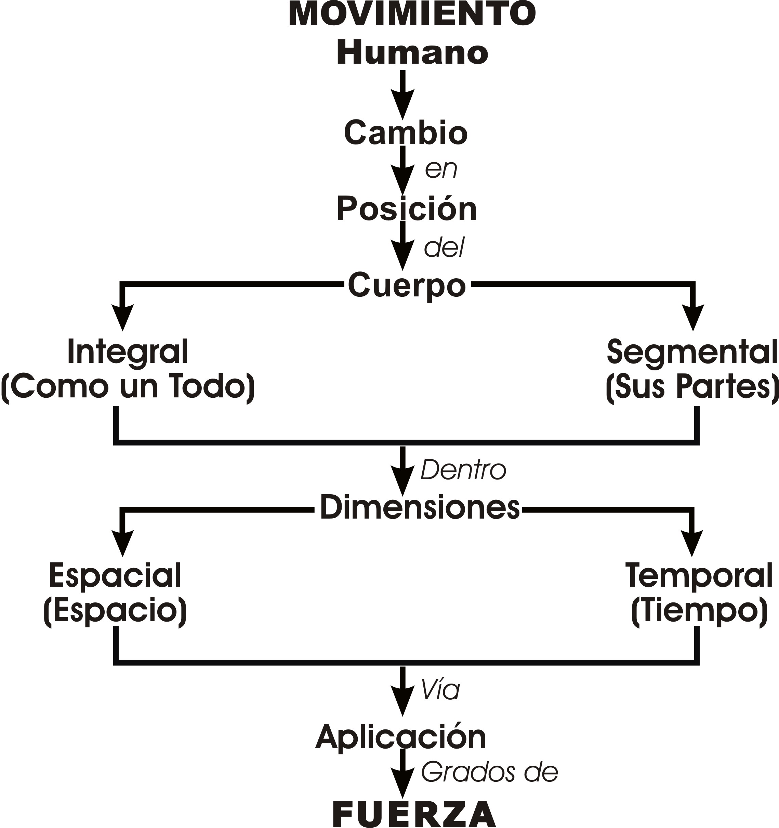
Notes:
30

Slide 31
MOVIMIENTO HUMANO
El Cambio en Posición del
Cuerpo o Segmento de éste
en el Espacio y Tiempo
a través de la Aplicación de
Diferentes Grados de Fuerza
Notes:
31

Slide 32
MOVIMIENTO HUMANO
Espacio
Tiempo
Tipos
Linear
(Rectilíneo/
Traslatorio)
Angular
(Rotatorio
Curvilíneo
Notes:
32

Slide 33
BIOMECÁNICA
Cinemática
Cinética
Análisis
Cualitativo
Análisis
Cuantitativo
Estática
Dinámica
Nominal
Evaluativo
Notes:
33

Slide 34
DEFICIONES: AVALÚO
* Ensayo Breve (One-Minute Paper)*
¿Cuál fue el punto más importante
presentado bajo el tópico?
2. ¿Qué preguntas sin contestar aún posees?
Notes:
34

Slide 35
KINEMÁTICA
Descripción del Movimiento
En Términos de
Desplazamiento/
Distancia
Aceleración
Tiempo
Velocidad
Notes:
35

Slide 36
KINEMÁTICA
Describe el Movimiento de
los Cuerpos u Objetos en
el Espacio
No Considera las Fuerzas
que Producen el Movimiento
Notes:
36

Slide 37
KINEMÁTICA
Análisis Cinesiológico Descriptivo
del
Movimiento
Para Determinar/Establecer
Tipo
Dirección
Cantidad
(Trayectoria)
Traslatorio
Angular
(Lineal)
(Rotatorio)
Rectilíneo
Curvilíneo
Notes:
37

Slide 38
KINEMÁTICA
Tipos de Análisis del Movimiento Humano
Cualitativo
Cuantitativo
Nominal:
Evaluativo:
Determinación Precisa de
Identifica y
Determina el
Nombra o
Valor de los
Cantidad
Porcentaje
Rotula los
Componentes
Componentes
del
de los
del
Movimiento
Componentes
Movimiento
de un
Mediante
Sistema
Comparación
Juicio/Apreciación
Notes:
38

Slide 39
KINÉTICA
Estudio de las Fuerzas
Internas
Externas
Masas Segmentales
Gravedad
Musculares
Resistencias Externas
Que Producen/Provocan/Causan la
Iniciación
Continuación
Modificación
Detención
del Movimiento
de Cuerpos u Objetos (Sistema)
Notes:
39

Slide 40
KINÉTICA
Estudia las Fuerzas Que Causan,
Modifican o Detienen los
Movimientos/Objetos
Incorpora los Conceptos de
Masa
Fuerza
Momentum
Energía
En su Relación con los Movimientos
Notes:
40

Slide 41
KINÉTICA
Estática
Dinámica
Estudia
Estudia
Factores
Fuerzas
Factores
Fuerzas
Asociados
Balanceadas
Asociados
Desbalan-
con
con
ceadas
Causan que se
Sistemas
Causan
Sistemas
en
Inmóvibles
Movimiento
Equilibre el
Cambio
Cuerpo/Objeto
en
(Sistema)
Movimiento
Notes:
41

Slide 42
ANATOMÍA Y CINESIOLOGÍA: AVALÚO
* Preguntas y Respuesta*
Basado en el tópico de anatomía y
cineiología, escriban dos preguntas con
sus respectivas respuestas:
1.
2.
Notes:
42

Slide 43
Dibuje sobre estos cuerpos celulares, que tú
piensas es el largo y cantidad de dendritas tú
posees ahora para los conceptos discutidos en
la clase de hoy. ¿Porqué tú crees tu tienes
esta longitud y cantidad de dendritas.
Notes:
43

Slide 44

GRACIAS
Notes:
44

Slide 45
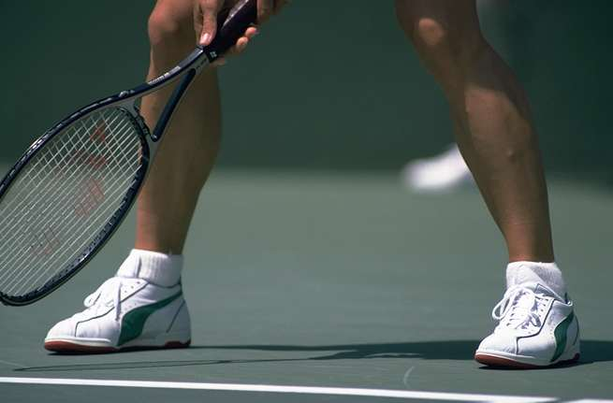
¿PREGUNTAS?
Notes:
45

